Slide 1
Макіївська загальноосвітня школа І-ІІ ступенів № 41 Макіївської міської ради Донецької області
Адреса: 86141, м. Макіївка,
вул. К. Маркса, буд. 1
тел. 37235
НАЦІОНАЛЬНЕ ВИХОВАННЯ ШКОЛЯРІВ –
ОСНОВА ФОРМУВАННЯ ГАРМОНІЙНО
РОЗВИНУТОЇ ОСОБИСТОСТІ
ГРОМАДЯНИНА УКРАЇНИ
м. Маківка
2013 рік

Slide 2
ЗМІСТ
1. Відомості про навчальний заклад - 3
2. Анотація - 4
3. Опис досвіду роботи - 5
3.1. Нагальність проблеми - 6
3.2. Мета і завдання роботи школи - 7
3.3. Механізм реалізації проекту - 8
4. Список використаної літератури - 9
5. Додатки - 10

Slide 3
Кредо школи: “Створення духу творчості, партнерства, взаємодопомоги та демократизму, оновлення діяльності на основі освоєння новітніх технологій, спрямованих на розвиток дитини”
На початок 2013-2014 навчального року навчально-виховний процес здійснюють 19 педагогічних працівників, серед яких:
• Вчителів вищої категорії – 1
• Вчителів першої категорії – 10
• Вчителів другої категорії - 3
• Вчителів, спеціалістів - 5

Slide 4
Визначення поняття "життєва компетентність"
Результати опитування
1. Вміння вирішувати проблеми - 4.6
2. Вміння аналізувати життєву
ситуацію - 4.15
3. Мудрість - 3.9
4. Вміння використовувати свій
досвід -3.9
5.Вміння виживати-3.8
6.Вміння використовувати досвід
інших - 3.8
7. Показник того, як людина може
знайти себе - 3.6

Slide 5
АКТУАЛІЗАЦІЯ ПРОБЛЕМИ НА ПІДСТАВІ СПОСТЕРЕЖЕНЬ
несформованість належного рівня національної свідомості, активної громадянської позиції;
несформованість відповідного рівня життєвої компетентності, соціального розвитку;
низький рівень ініціативи, здатності до самостійного розв'язання проблем;
несформованість умінь вільно використовувати здобуті знання для вирішення практичних завдань, аналізу нестандартних ситуацій;
недостатній рівень усвідомлення своєї ролі, яку вони покликані зіграти в житті суспільства;
наявність хибних сподівань, що успіх прийде сам, без копітких зусиль та праці.

Slide 6
Мета і завдання роботи школи
виявлення умов ефективного формування в учнівської молоді життєвої компетентності;
визначення ключових компетентностей для різних сфер життєдіяльності особистості;
формування особистості, громадянина України, через самопізнання, саморозвиток, самореалізацію у філософії українознавства;
визначення змістових параметрів життєвої компетентності особистості;
досконале оволодіння учнями та вчителями рідною мовою та знаннями народних звичаїв і традицій як першооснови принципу природо відповідності;

Slide 7
Мета і завдання роботи школи
визначення оптимальних методів, форм, засобів, що сприяють формуванню в учнівської молоді життєвої компетентності;
створення умов для самореалізації сутнісних сил особистості в різних видах творчої діяльності, розширення можливостей компетентного вибору особистістю свого життєвого шляху;
підготовка лідерів учнівського самоврядування для практичної діяльності з однолітками;
розробка інструментарію для моніторингового вивчення рівня сформованості життєвої компетентності особистості
забезпечення духовної єдності поколінь і збереження родинних традицій у школі як необхідної умови для повної реалізації творчих здібностей і можливостей учнів і вчителів.

Slide 8
У форматі національного виховання розвиток життєвої компетентності особистості передбачає:
вироблення методів і засобів виховання національно-усвідомленої особистості - громадянина України;
наповнення змісту навчальних предметів українознавчими знаннями;
формування в особистості здатності до спільного пошуку, самодослідження, рефлексії, творчого саморозвитку;
спільний творчий пошук педагогом і учнем джерел, шляхів становлення життєвої компетентності особистості.

Slide 10
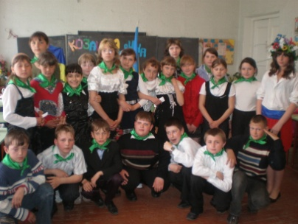
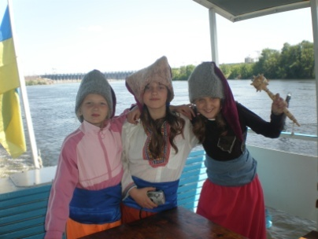
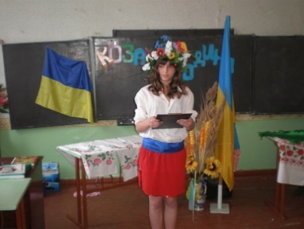
Позаурочна діяльність:
Робота гуртків: “Народні промисли”, “Чарівна голка”, “Юний еколог”, “Цікава інформатика”.
Робота факультативів: «Культура мовлення», “Українське народознавство ”, “Культура спілкування”.
З 1996 року в школі існує учнівський орган самоврядування – «Козацька Республіка». Мета організації – об'єднання зусиль для добрих і корисних справ.
Зі школи починається формування громадянського суспільства, тому що ми формуємо особистість з демократичними поглядами, розвинутою громадянською культурою, у якої внутрішня свобода поєднується з розумінням прав людини, і яка є готовою до компетентної соціальної активності.
Наша мета – підготувати учнівську молодь до життя у багатоманітному суспільстві, полікультурній громаді, і не тільки жити, а впливати на демократичні процеси, які відбуваються у ньому. Ми хочемо їх научити бути вільними громадянами.

Slide 11
Шкільні свята

Slide 12
